Slide 1
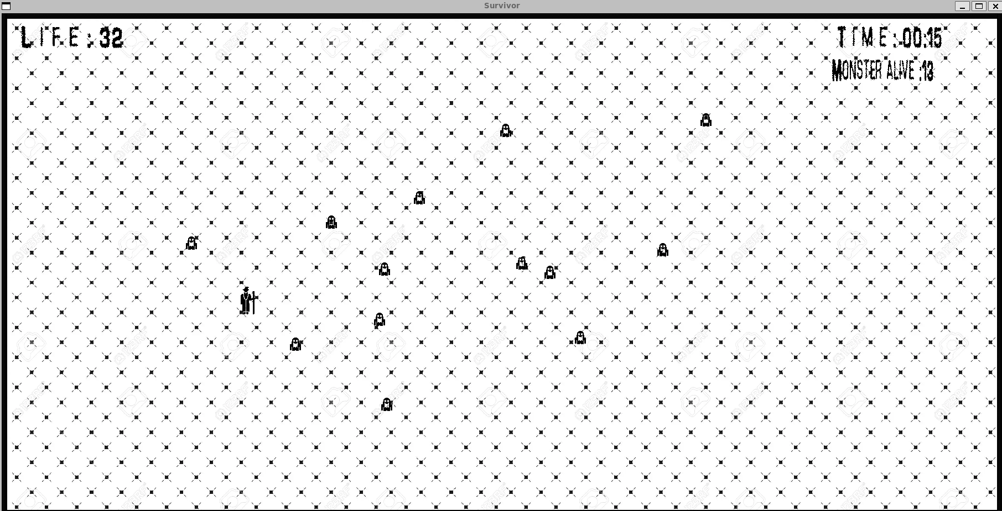
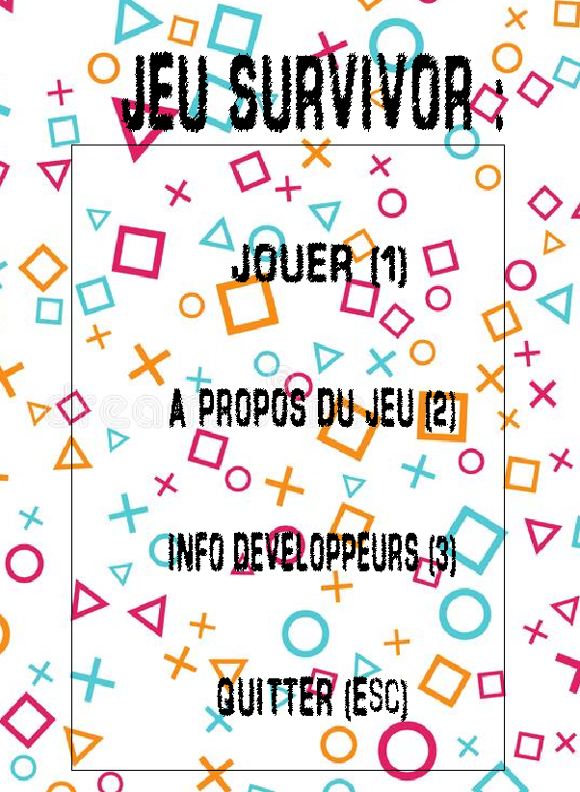
PROJECT LIFAPCD Survivor
Réalisé par : - KANE Ousmane
- NEDJAR Amine
- DIA Abdou-Karim
Petit jeu de survie, le but étant de survivre le plus longtemps possible à une horde de monstre venant de toute les directions !!

Slide 2
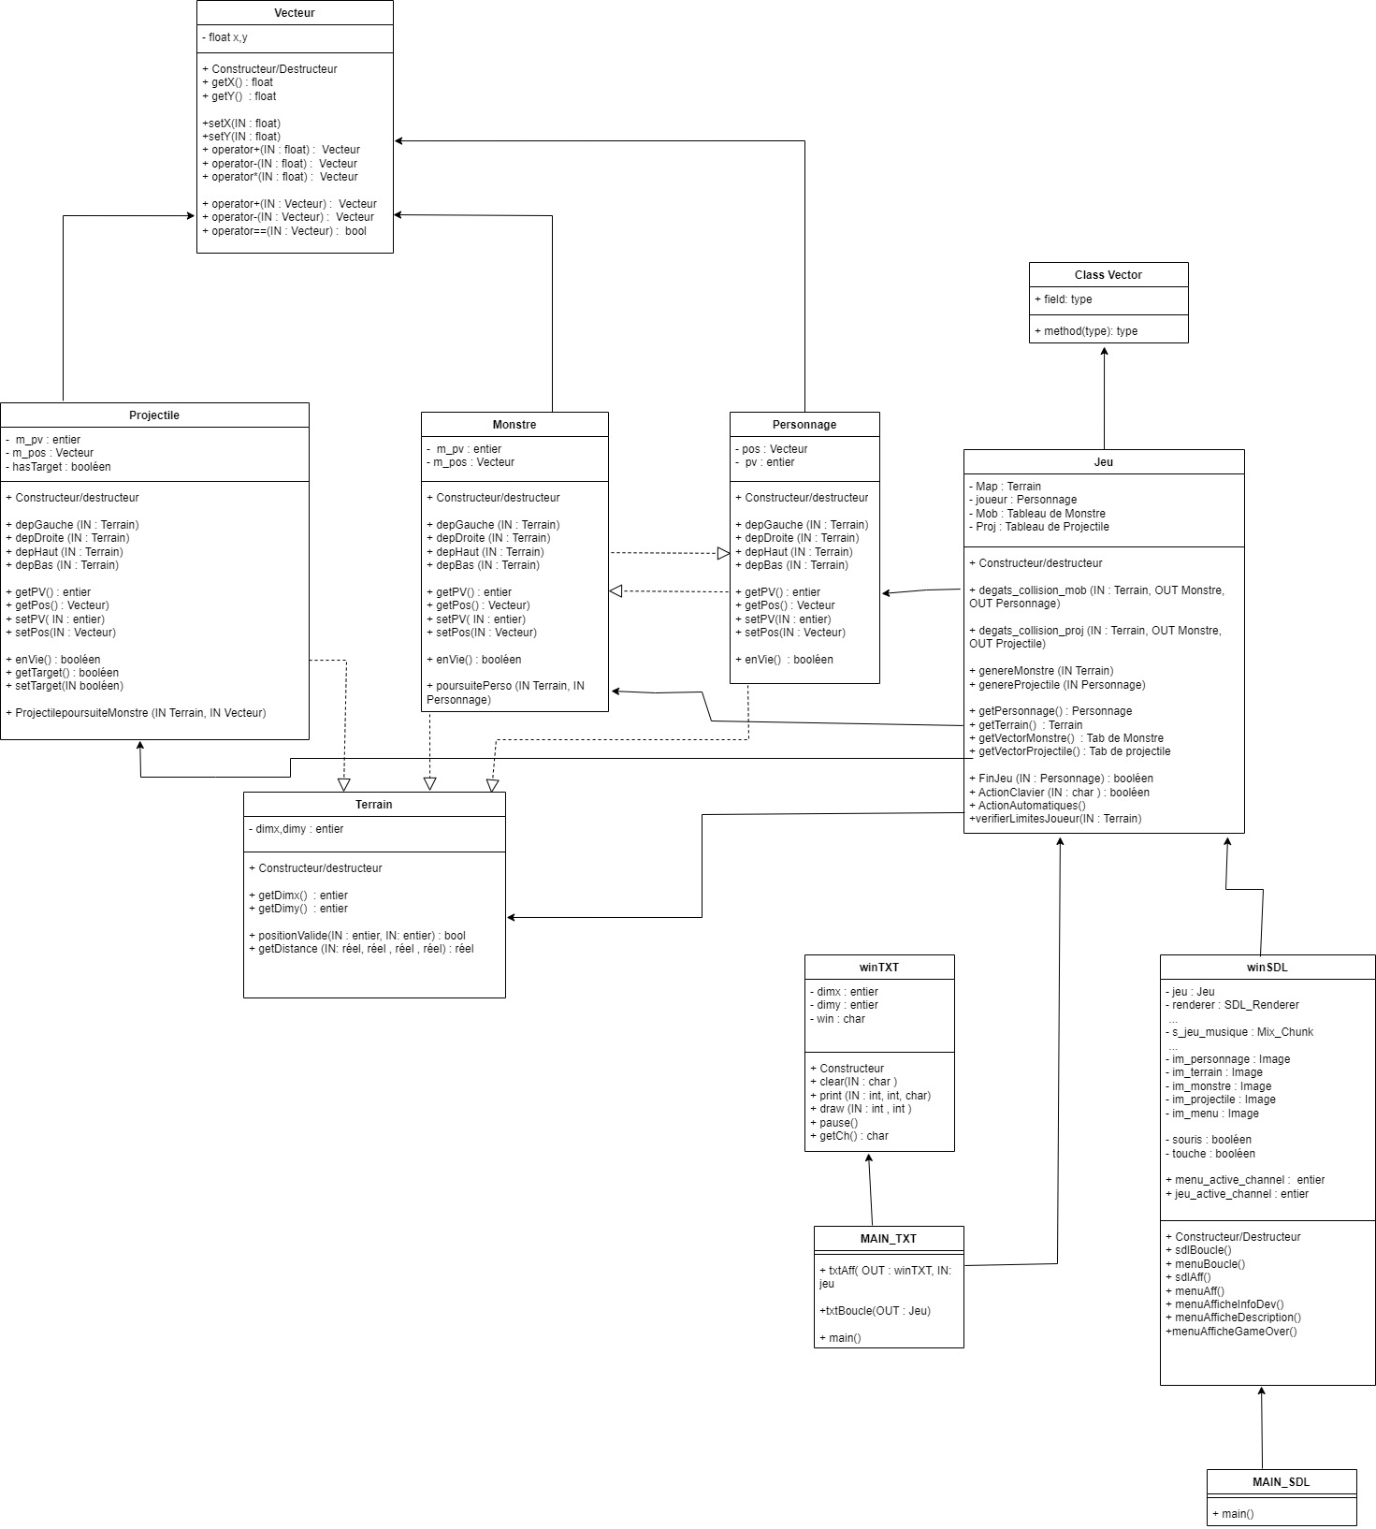

Diagramme des classes

Slide 3
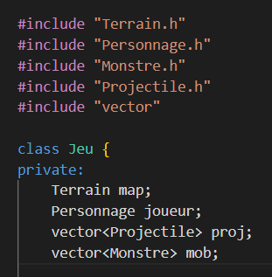
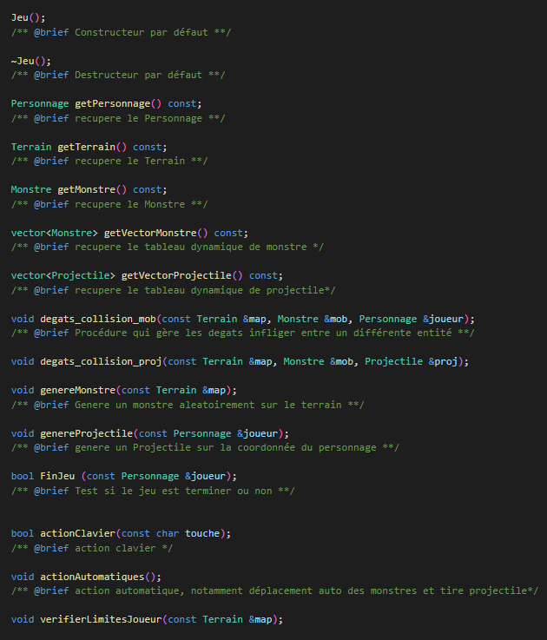
Module Jeu.h/.cpp
Regroupe tous nos modules et permet des actions entre-elles …
… et les manipules par le biais de plusieurs fonctions :

Slide 4
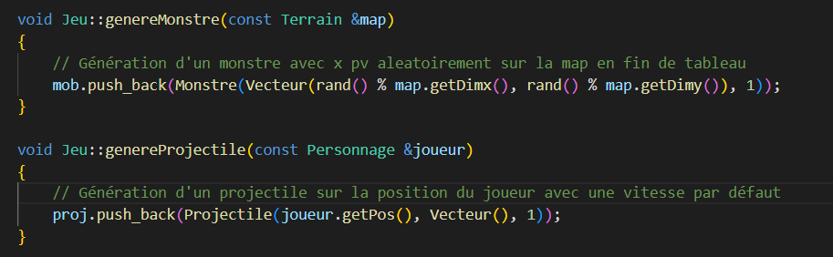
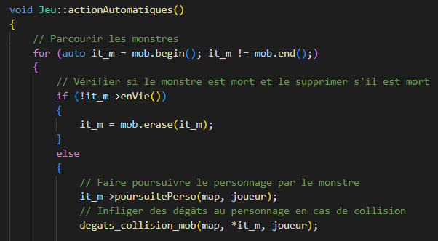
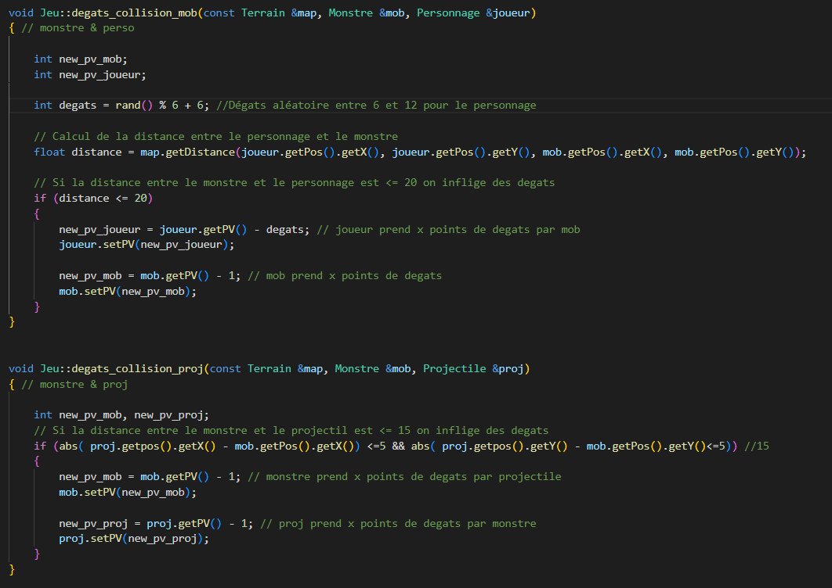
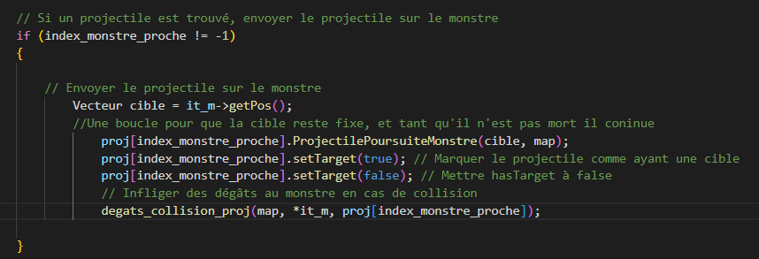
Module Jeu.h/.cpp
Diverses actions automatiques via la fonction « jeu::actionAutomatiques » contenant :
La génération des Monstres et des Projectiles via :
La gestion des collisions entre monstre-personnage et projectile-monstre via :
La gestion des déplacements par les monstres et tires des projectiles via :

Slide 5
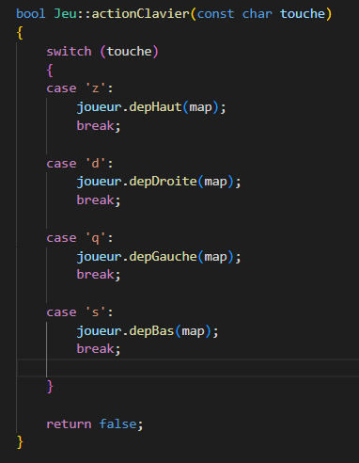

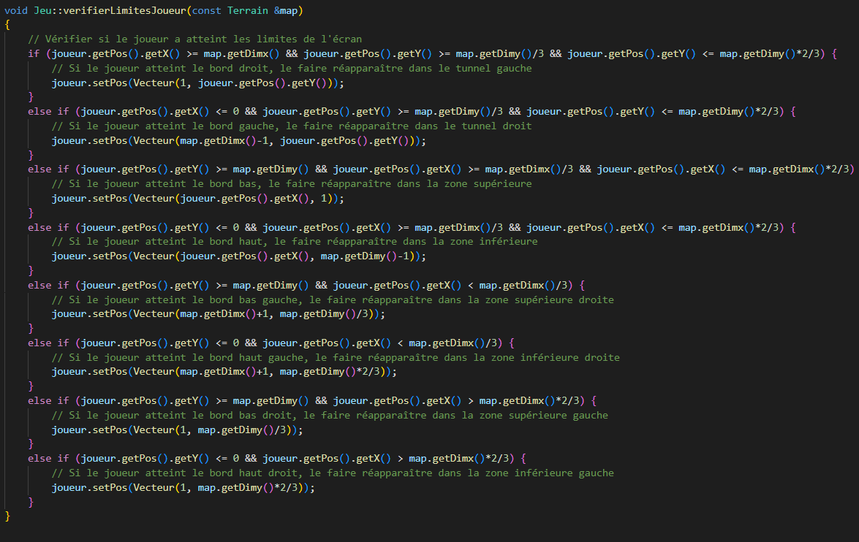
Module Jeu.h/.cpp
Les actions claviers par la fonction « jeu::ActionClavier »
Notamment les déplacements claviers du joueurs
Test pour le bon déroulement du jeu :
Un test de fin de jeu via :
Un test pour limiter les actions en fonction du Terrain via :

Slide 6
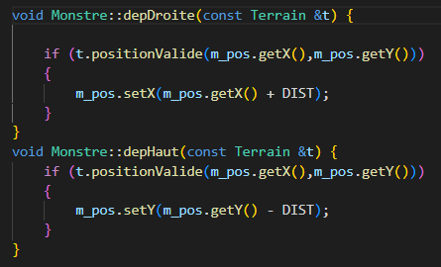
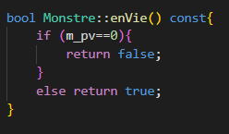
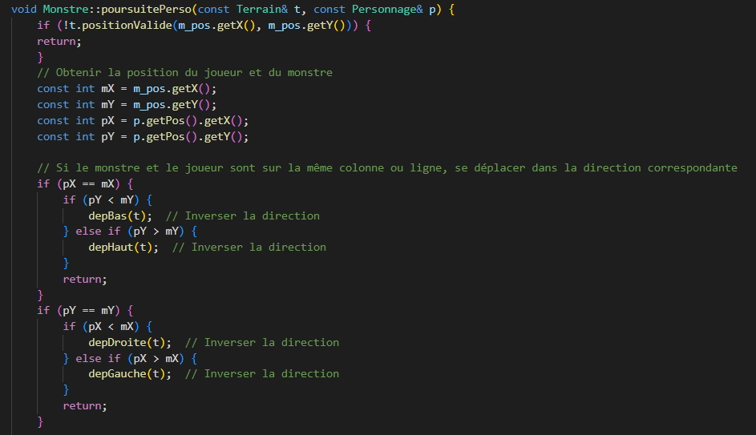

Module Monstre.h/cpp
Le déplacement d’un monstre via :
4 fonctions pour chaque directions :
Une fonction permettant de suivre le joueur :
L’état du monstre (si il est en vie ou non) via :

Slide 7

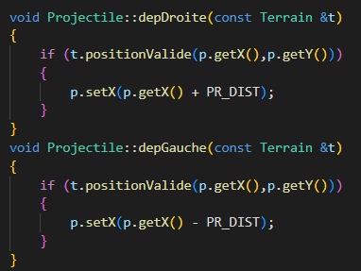

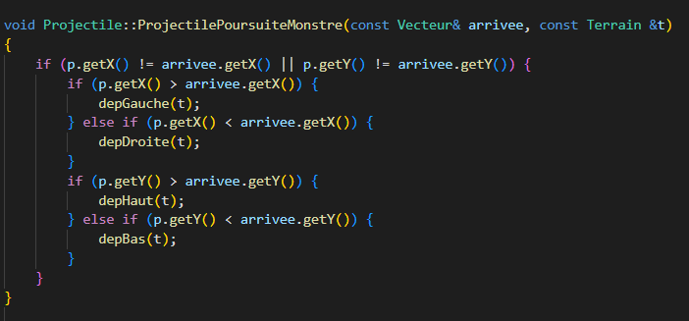
Module Projectile.h/cpp
Le déplacement d’un projectile via :
4 fonctions pour chaque directions :
Une fonction permettant de cibler une cible :
L’état du projectile (si il est en vie ou non) via :

Slide 8
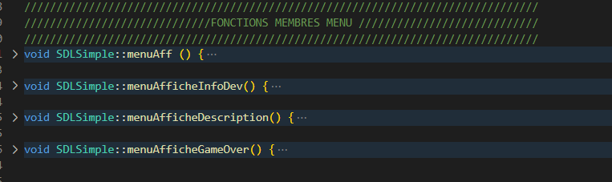
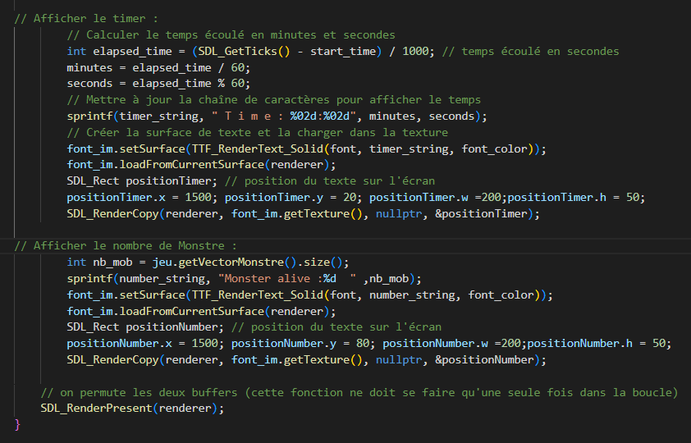
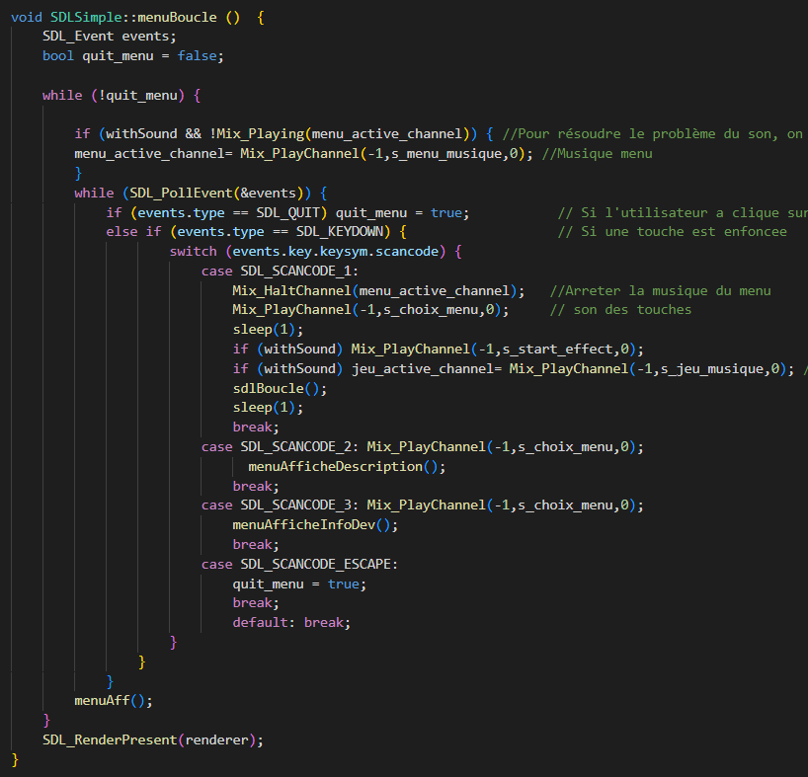
Module winSdl.h/.cpp
Les affichages de notre Menu de jeu :
Avec la boucle du Menu :
Des affichages complémentaires pour notre jeu :
Tel quel le temps ou encore le nombre de Monstre vivant

Slide 9
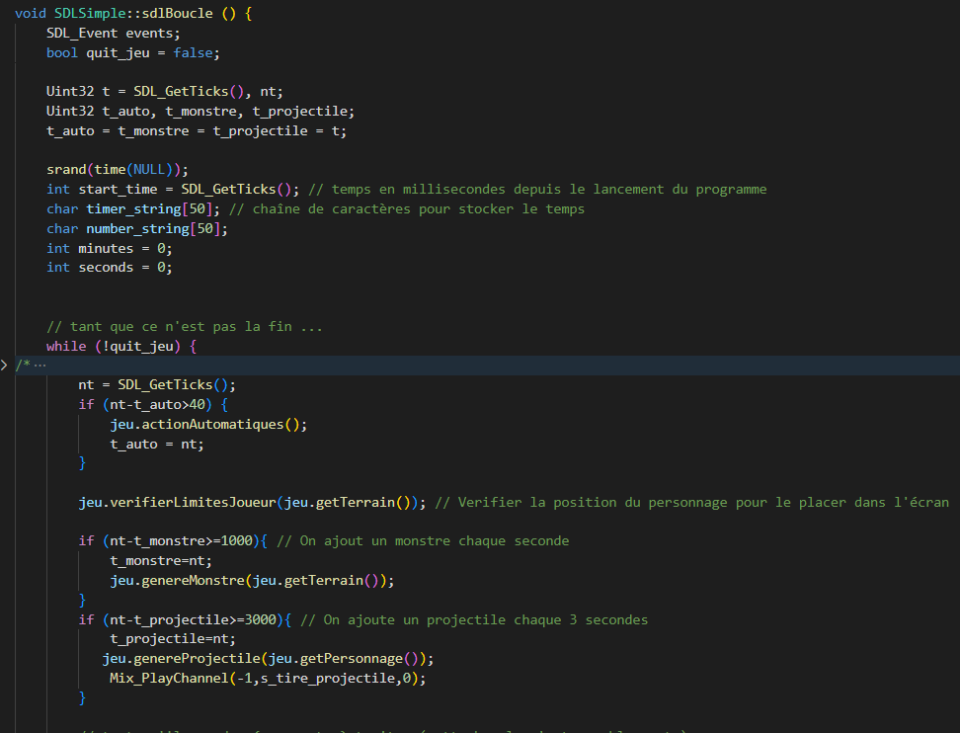
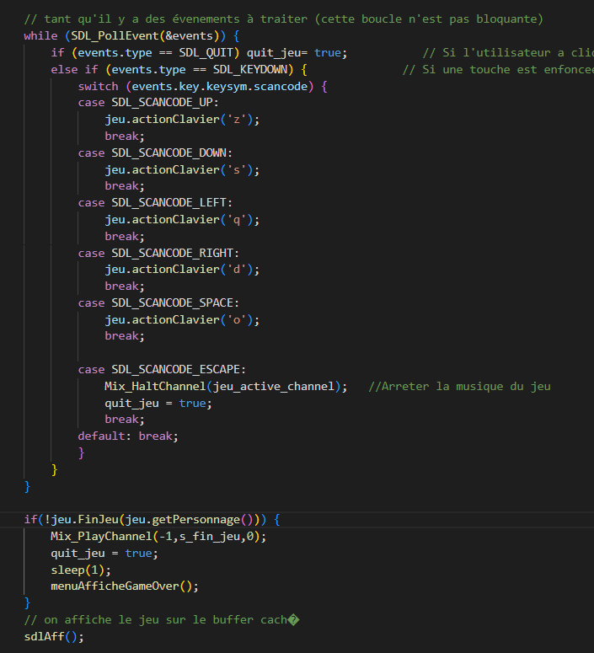
Module winSdl.h/.cpp
Et la grande boucle de Jeu SDL :

Slide 10
Conclusion

Slide 11
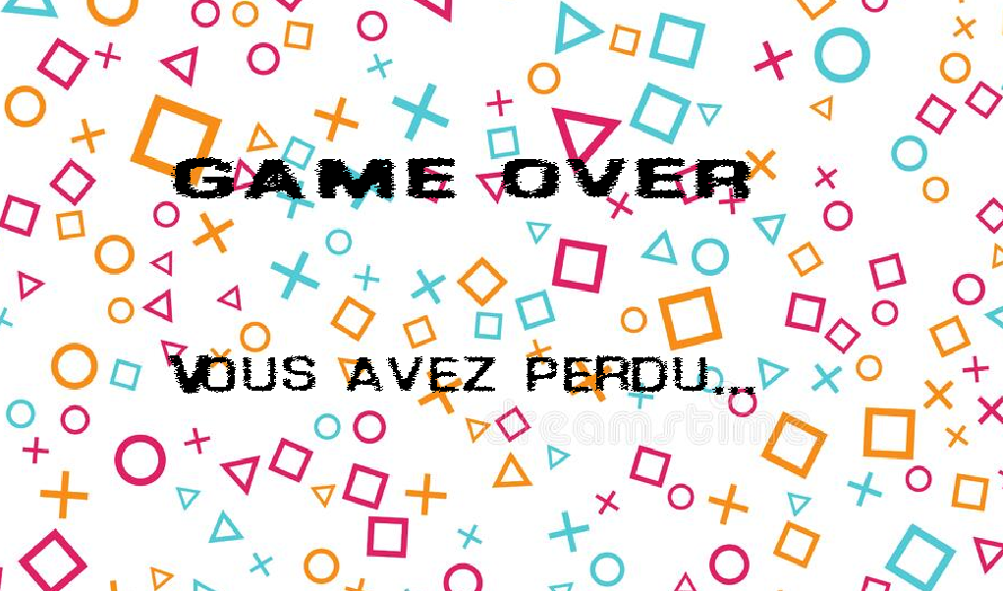
Merci pour votre écoute

